Slide 1
20200308

Slide 2
SSK FP 08/09
Status i laget
Säsong 2020
Träningskläder
Övrigt

Slide 3
Status i laget
19 spelare
Mix
2 x 2007
9 x 2008
8 x 2009

Slide 4
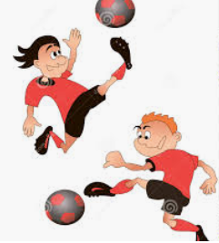
Säsong 2020
2 lag
Ett FP 08 lag
Ett FP 09 lag
För FP 09 lag där vi fyller på ”upp ifrån” och ”nere ifrån
Ledare behövs - speciellt vid matcher
Uppstart säsong 2020
Utomhus - planerad start 17 mars - TBC
Tis, Tors + Sön (18-19.30, 10.00-11.30)
Början/mitten April månad - Aktivitet med fokus på gemenskap + fotboll
Serie start normalt slutet April – matcherna ej lagda ännu
Matcher hemma normalt söndag
Cuper 2020
2 cuper
Cup 1 - Örebro Cup 12-15 Juni (10-13 Spelare)
Cup 2 – planering pågår (UNT Cupen) 5-7 Juni
Mer speltid
Mer nivå anpassning
Mer utveckling

Slide 5
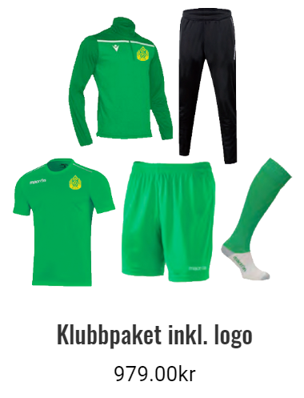
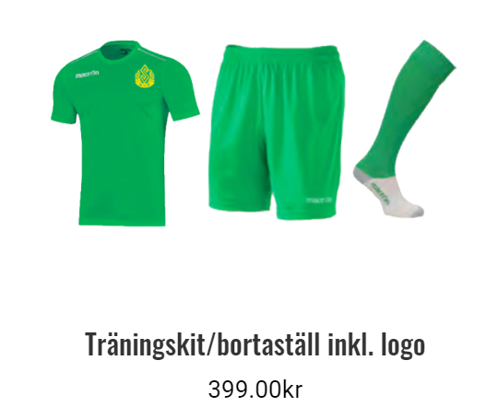
TRÄNINGSKLÄDER
Likadana kläder för alla är viktigt för oss
Det visar samhörighet och vi ser snygga och proffsiga ut.
I år har vi ingen sponsor som tar del/hela kostnaden
Prova kläder + beställa – till egen kostnad
30/3 sporthallen 17-20
SSK Teamshop
SSK anpassat/bra priser
https://macronsverige.se/produkt-kategori/teamshoppar/stallarholmens-sk/

Slide 7
övrigt
Fotografering 30/3 → 17-20 sporthallen
Återkommer med exakt vår tid
Laget.se appen
Det är vår närvaro app = bidrag till SSK
Planering träning
Kommentera gärna
Kiosken
Vi gör ett schema
Kan man inte så byter man internt!

Slide 8
Tack så mycket

Slide 9
